Slide 1
আজকের ক্লাসে সবাইকে স্বাগতম

Slide 2
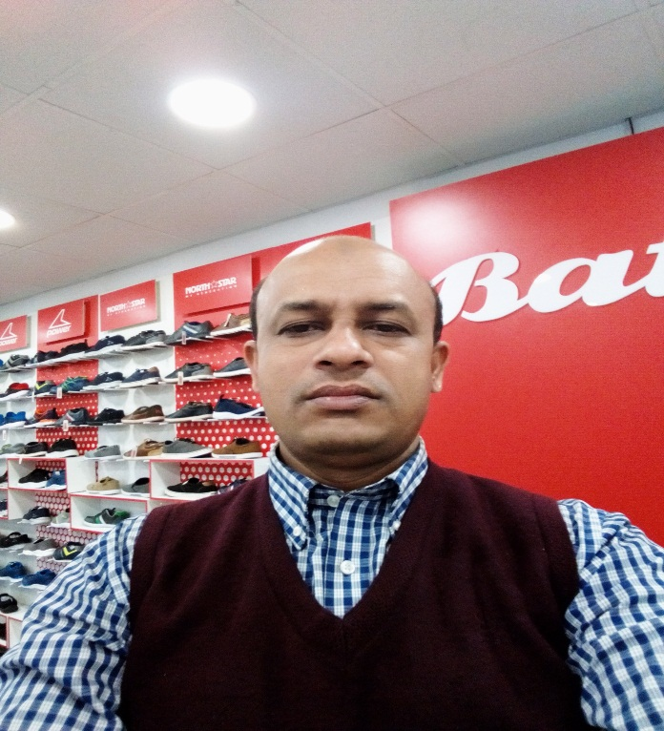
শিক্ষক পরিচিতি
মোঃ মিন্টু মিয়া
প্রভাষক
ব্যবস্থাপনা বিভাগ
গঙ্গানন্দপুর ডিগ্রী কলেজ,
ঝিকরগাছা,যশোর
01724504635
mintujess@gmai.com

Slide 3
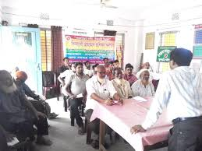
এসো ছবি গুলো লক্ষ্য করি

Slide 4
আজকের পাঠ
ব্যবসায় সংগঠন ও ব্যবস্থাপনা -১ম পত্র
একাদশ শ্রেণী
অধ্যায়-৬ষ্ঠ
আলোচ্য বিষয়-বাংলাদেশে সমবায় সমিতির সমস্যা

Slide 5
শিখনফল-Out of Learning
পাঠ শেষে শিক্ষার্থীরা-----
সমবায় কী তা বলতে পারবে
বাংলাদেশে সমবায় বিকাশে সমস্যা বিশ্লেষণ করতে পারবে

Slide 6
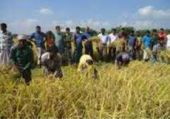
সমবায়ের ধারণা বা সমবায় কী ?
বৈষয়িক কল্যাণ এবং উন্নততর জীবন জাপনের জন্য উদ্দেশ্যে সমাজের নিম্ন আয়সম্পন্ন সমমনা ব্যক্তিগন একত্র হয়ে পারস্পরিক প্রচেষ্ঠার দ্বারা অর্থনৈতিক কার্যাবলী পরিচালনার জন্য যে সংগঠন গড়ে তোলে তাকে সমবায় সমিতি বলে ।সমবায় সমিতির মূলমন্ত্র হল -” সকলের তরে সকলে আমরা প্রত্যেকে আমরা পরের তরে”।

Slide 7
সমবায় বিকাশে সমস্যা
অদক্ষ ব্যবস্থাপনা
পুঁজির অপর্যাপ্ততা
শিক্ষার অভাব
সততার অভাব
নিয়মাবর্তিতার অভাব
শেয়ার হস্তান্তরে অসুবিধা
স্বজনপ্রীতি
জটিল গঠন প্রণালী
প্রশিক্ষনের অসুবিধা
কর্তব্যে শৈথিল্য
সীমাবদ্ধ কর্মক্ষেত্র
সরকারি নিয়ন্ত্রণ

Slide 8
অদক্ষ ব্যবস্থাপনা
সমবায়ের অধিকাংশ সদশ্য অশিক্ষিত এবং সমিতির ব্যবস্থাপনায় তারা অংশগ্রহন করেন ।তাই অশিক্ষিত এবং অর্ধশিক্ষিত লোক দ্বারা পরিচালিত ব্যবস্থাপনা কখনো দক্ষ হতে পারে না ।

Slide 9
পুঁজির অপর্যাপ্ততা
সমবায় সমিতির সব থেকে বড় সমস্যা হলো পুজির অপর্যাপ্ততা ।স্বল্পবিত্তসম্পন্ন লোকদের সংগঠন বিধায় এদের পক্ষে বড় ধরনের পুজির যোগান দেওয়া সম্ভম না ।তাই সমবায় সমিতি বড় ধরনের ব্যবসায়ের সুযোগ থেকে বঞ্চিত হয় ।

Slide 10
শিক্ষার অভাব
সমবায়ের অধিকাংশ লোকই দরিদ্র শ্রেণির।তাই অশিক্ষিত লোকের সংখ্যাই এখানে বেশি ।অনেক বিষয় রয়েছে যা তাদের বোঝান সম্ভব হয় না।সুতারাং শিক্ষার অভাব সমবায়ের একটি মারাত্মক সমস্যা।

Slide 11
সততার অভাব
সাধারনত দরিদ্র ও অশিক্ষিত লোক নিয়ে সমইবায় সমিতি গঠন করতা হয় ।তাই তাদের মধ্যে সততার গুন সমভাবে বিধ্যমান থাকে না । বিশেষ করে নির্বাহীদের মধ্যে সততার প্রমান পাওয়া যায় বেশী। এতে সমিতি মারাত্তক ক্ষতির সম্মুখিন হয় ।

Slide 12
জটিল গঠন প্রণালী
সমবায় সমিতি দেশের প্রচলিত সমবায় আইন অনুযায়ী গঠিত ও পরিচালিত হয় ।আইনগত এ জটিলতার কারনে ইচ্ছা করলেই কতিপয় দরিদ্র লোক একত্র হয়ে এরূপ সংগঠন দঠন করতে পারে না ।

Slide 13
নিয়মাবর্তিতার অভাব
যে কোন প্রতিষ্ঠানকে কিছু নিয়ম নীতি মেনে চলতে হয় ,অন্যথায় প্রতিষ্ঠান সঠিক লক্ষ্যে পৌছাতে পারে না ।সমবায় সমিতির বেলায়ও এটি সত্য।কিন্তু সমবায় সমিতির সদস্যদের মধ্যে শৃঙ্খলাবোধের যথেষ্ঠ অভাব পরিলক্ষিত হয়।

Slide 14
শেয়ার হস্তান্তরে অসুবিধা
সমবায় সমিতির শেয়ার যখন তখন হস্তান্তর করা যায় না ।হস্তান্তরের পূর্বে পরিচালনা পর্ষদের অনুমোদন প্রয়োজন হয়। আবার সমিতির সদস্য ছাড়া অন্য কারো নিকট শেয়ার হস্তান্তরে বিধিনিষেধ আছে।

Slide 15
স্বজনপ্রীতি
সমবায় সমিতির মূল নীতি অনুযায়ী এখানে সকলেই সমান।কিন্তু বাস্তবে দেখা যায় পরিচালক গণ তাদের পছন্দের লোকদের অধিক সুযোগ সুবিধা দিয়ে থাকে। এটি সমিতির উদ্দেশ্য অর্জনে বাধাগ্রস্থ হয়।

Slide 16
প্রশিক্ষনের অসুবিধা
সমবায় সমিতির অধিকাংশ সদস্যই অশিক্ষিত ও অদক্ষ।তাই তাদের কাছ থেকে ভাল ফল আশা করতে গেলে কার্যকর মানের প্রশিক্ষন সুবিধা থাকা অপরিহার্য।অথচ আমাদের দেশে প্রশিক্ষনের মারাত্মক অভাব পরিলক্ষিত হয়।

Slide 17
কর্তব্যে শৈথিল্য
সমবায় সমিতির সদস্যদের মধ্যে কর্তব্য পালনে অবহেলা দেখা যায়।অনেকে মনে করেন এটি একটি যৌথ প্রয়াস। তার একার পক্ষে কোন সমস্যা হবে না।কিন্তু বাস্তবে দেখা যায় এর উল্টো। যা সমিতির সাফল্যে বাধাগ্রস্থ দেফা দেয় ।

Slide 18
সীমাবদ্ধ কর্মক্ষেত্র
মানুষের বহু ধরনের অর্থনৈতিক কার্যাবলী রয়েছে।উক্ত কার্যাবলী সর্বক্ষেত্রে সমবায়ের কার্যাবলী হিসাবে চালানো সম্ভব নয়।তাই এর পরিধি ছোটোই থেকেই যায়।কিছু কিছু ক্ষেত্রীটা একেবারেই অসম্ভব।

Slide 19
সরকারি নিয়ন্ত্রণ
সমবায় সমিতির উন্নয়ন ও সম্প্রসারণে সরকারি সহায়তা যেমনি পাওয়া যায় যেমনি ,তেমনি এগুলোর কর্মকান্ড তদারকির জন্য সরকারি নিয়ন্ত্রণও বহাল থাকে। সরকারের এরুপ নিয়ন্ত্রণ অনেক ক্ষেত্রে সমিতির স্বধীকার ক্ষুন্ন করে।

Slide 20
একক কাজ
সকলের তরে সকলে আমরা----সমবায়ের আলোকে ব্যাখ্যা কর ।

Slide 21
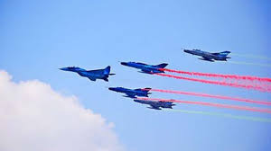
মূল্যায়ন
১। নিয়মানুবর্তীতা বলতে কি বুঝায়?
২। প্রশিক্ষণ বলতে কি বুঝায় ?
৩। অদক্ষ ব্যবস্থাপনা বলতে কি বুঝায়?

Slide 22
বাড়ির কাজ
ভোক্তা ও উৎপাদক সমবায় সমিতির ধারনা ।

Slide 23
সহযোগিতা করার জন্য ধন্যবাদ
Notes:
োো

